Slide 1

数字逻辑
主讲：章登义
邮箱：dyzhangwhu@163.com

Slide 2
第二章 逻辑代数基础

Slide 3
课程回顾
数字系统
  对数字处理和存储的系统
设计
  给定一个问题的表述，从可用部件集合中从优选择，得到一种解决问题的办法。
数制和编码
存储
模拟世界
A/D
数字世界
编码
处理
处理
D/A

Slide 4
主要内容
逻辑代数基础
逻辑函数
逻辑函数的表示

Slide 5


2.1 逻辑代数的基本概念
逻辑代数是一个封闭的代数系统，它由一个逻辑变量集K，常量0和1以及与(AND · )、或(OR +)、非(NOT - )三种运算所构成，计为：L={K,+,·,-,0,1}。对集合K 中的任意两个元素A和B，有：
  A • B 是K 中的元素；
  A + B 是K 中的元素；
  A或B的 - 是K 中的元素。
类比
  AND和乘法相类比
  OR和加法相类比

Slide 6
公理（一）
公理1 （ +和•操作的交换率）： 对于任何K中的元素 a 和 b，有
  a + b = b + a
  a • b = b • a
公理2 （+和•操作的结合率）：对于任何K 中的元素 a, b, c， 有
  a + (b + c ) = (a + b ) + c
  a • (b • c ) = (a • b ) • c

Slide 7

公理（二）
公理3：（+对•和•对+操作的分配律）：对于任何K 中的元素 a, b, c：
  a + (b • c ) = (a + b ) • (a +c );
  a • (b + c ) = (a • b ) + (a • c );
公理4：（负单元的存在，互补律）对于任何K中的元素 a，在K中存在唯一的元素 ：
  a + = 1
  a • = 0
为了书写方便，可以将•省略：ab = a • b

Slide 8
公理（三）
公理5：（ 0 -1律）：在集合K 中存在唯一的元素1和0，对集合K中的每个元素有：
  a + 0 = a
  a • 1 = a
0对于+操作是恒等单元
1对于•操作是恒等单元

Slide 9
2.1.1逻辑变量与逻辑运算
一、变量
逻辑代数和普通代数一样，也是用字母表示其值可以变化的量，即变量。需注意的是：
1．在普通代数中，变量的取值可以是任意实数，而逻辑代数是一种二值代数系统，即任何逻辑变量的取值只有两种可能性--取值0或取值1。
2．逻辑值0和1不再像普通代数中那样具有数量的概念，而是用来表征矛盾的双方和判断事件真伪的形式符号，无大小、正负之分。在数字系统中，开关的接通与断开，电压的高和低，信号的有和无，晶体管的导通与截止等两种稳定的物理状态，均可用1和0这两种不同的逻辑值来表征。

Slide 10
2.1.1逻辑变量与逻辑运算
二、基本逻辑运算
描述一个数字系统，仅用逻辑变量的取值来反映单个开关元件的两种状态是不够的，还必须反映一个复杂系统中各开关元件之间的联系，这种相互联系反映到数学上就是几种运算关系。逻辑代数中定义了“或”、“与”、“非”三种基本运算。

Slide 11
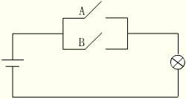
2.1.1逻辑变量与逻辑运算
1．“或”运算
在逻辑问题的描述中，如果决定某一事件是否发生的多个条件中，只要有一个或一个以上条件成立，事件便可发生，则这种因果关系称之为“或”逻辑。
例如，在图示电路中，开关A和B并联控制灯F。可以看出，当开关A、B中有一个闭合或者两个均闭合时，灯F即亮。因此，灯F与开关A、B之间的关系是“或”逻辑关系。


Slide 12
2.1.1逻辑变量与逻辑运算
逻辑代数中，“或”逻辑用“或”运算描述 。“或”运算又称逻辑加(Logic adition)，其运算符号为“+”，有时也用“∨”表示。两变量“或”运算的关系可表示为:
F = A + B 或者 F = A ∨ B
读作“F等于A或B”。这里，A、B是两个逻辑变量，F表示运算结果.在图2.1所示电路中，假定开关断开用0表示，开关闭合用1表示；灯灭用0表示，灯亮用1表示，则灯F与开关A、B的关系如表2.1所示。意思是：A、B中只要有一个为1，则F为1；仅当A、B均为0时，F才为0。

Slide 13
2.1.1逻辑变量与逻辑运算
A B | F
0 0 | 0
0 1 | 1
1 0 | 1
1 1 | 1
由表可得出“或”运算的运算法则为:
0 + 0 = 0 1 + 0 = 1
0 + 1 = 1 1 + 1 = 1
在数字系统中，实现“或”运算关系的逻辑电路称为“或门。

Slide 14
2.1.1逻辑变量与逻辑运算
2．“与” 运算
在逻辑问题中，如果决定某一事件发生的多个条件必须同时具备，事件才能发生，则这种因果关系称之“与”逻辑。在逻辑代数中，“与”逻辑关系用“与”运算描述。“与”运算又称为逻辑乘(Logic Multiplication)，其运算符号为“·”，有时也用“∧”表示。两变量“与”运算关系可表示为 F = A·B 或者 F = A∧B
读作“F等于A与B”。意思是：若A、B均为1，则F为1；否则，F为0。该逻辑关系可用表2.2来描述。

Slide 15
2.1.1逻辑变量与逻辑运算
2．“与” 运算
在逻辑问题中，如果决定某一事件发生的多个条件必须同时具备，事件才能发生，则这种因果关系称之“与”逻辑。在逻辑代数中，“与”逻辑关系用“与”运算描述。“与”运算又称为逻辑乘(Logic Multiplication)，其运算符号为“·”，有时也用“∧”表示。两变量“与”运算关系可表示为:
F = A·B 或者 F = A∧B
读作“F等于A与B”。意思是：若A、B均为1，则F为1；否则，F为0。该逻辑关系可用表2.2来描述。

Slide 16
2.1.1逻辑变量与逻辑运算
表2.2 “与”运算表
A B | F
0 0 | 0
0 1 | 0
1 0 | 0
1 1 | 1
由表2.2可得出“与”运算的运算法则为
0·0 = 0 1·0 = 0
0·1 = 0 1·1 = 1

Slide 17
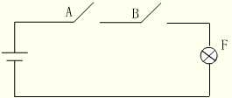
2.1.1逻辑变量与逻辑运算
例如，在图2.2所示电路中，两个开关串联控制同一个灯。显然，仅当两个开关均闭合时，灯才能亮，否则，灯灭。假定开关闭合状态用1表示，开关断开状态用0表示，灯亮用1表示，灯灭用0表示，则电路中灯F和开关A、B之间的关系即为表2.2所示的“与”运算关系。

Slide 18
2.1.1逻辑变量与逻辑运算
3.“非”运算

在逻辑问题中，如果某一事件的发生取决于条件的否定，即事件与事件发生的条件之间构成矛盾，则这种因果关系称为“非”逻辑。在逻辑代数中，“非”逻辑用“非”运算描述。“非”运算也叫求反运算或者逻辑否定(Logic Negation)。其运算符号为“-”，有时也用“¬”表示。“非”运算的逻辑关系可表示为
F=A 或者F=¬A
读作“F等于A非”。意思是：若A为0，则F为1；若A为1，则F为0。该逻辑关系可用表2.3描述。

Slide 19
2.1.1逻辑变量与逻辑运算
3.“非”运算
表2.3 “非”运算表
由表2.3可得出“非”运算的运算法则为
0=1 1=0
A | F
0 | 1
1 | 0

Slide 20

2.1.1逻辑变量与逻辑运算
例如，在图2.3所示电路中，开关与灯并联。显然，仅当开关断开时，灯亮；一旦开关闭合，则灯灭。令开关断开用0表示，开关闭合用1表示，灯亮用1表示，灯灭用0表示，则电路中灯F与开关A的关系即为表2.3所示“非”运算关系。 

Slide 21
2.1.2 逻辑函数及逻辑函数的相等
逻辑代数中函数的定义与普通代数中函数的定义极为相似，即随自变量变化的因变量。但和普通代数中函数的概念相比，逻辑函数具有它自身的特点：
1．逻辑函数和逻辑变量一样，取值只有0和1两种可能 ；
2．函数和变量之间的关系是由“或”、“与”、“非”3种基本运算决定的。

Slide 22
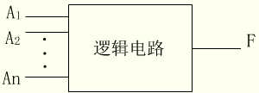
2.1.2 逻辑函数及逻辑函数的相等
图2.4所示为一广义的逻辑电路。
图2.4 广义的逻辑电路
从数字系统研究的角度看，逻辑函数的定义如下：
设某一逻辑电路的输入逻辑变量为A1 ，A2 ，… ，An ，输出逻辑变量为F，如图2.4所示。如果A1 ，A2 ，… ，An的值确定后，F的值就唯一地被确定下来，则F被称为A1 ，A2 ， …，An的逻辑函数，记为
F = f(A1,A2, …，An)

Slide 23
2.1.2 逻辑函数及逻辑函数的相等
相对某一具体的逻辑电路而言，输出函数的取值是由逻辑变量的取值和电路本身的结构决定的。任何一个逻辑电路的全部属性和功能都可由相应的逻辑函数完全描述，因此，我们能够将一个具体的逻辑电路转换为抽象的代数表达式，从而很方便地对它加以分析研究。

Slide 24
2.1.2 逻辑函数及逻辑函数的相等
逻辑函数和普通代数中的函数一样存在相等的问题。什么叫做两个逻辑函数相等呢? 设有两个相同变量的逻辑函数:
F1 = f1( A1,A2, … ,An)
F2 = f2( A1,A2, … ,An)
若对应于逻辑变量A1 ,A2 , … , An的任何一组取值，F1和F2的值都相同，则称函数F1和F2相等。记作F1 = F2 。

Slide 25
2.1.2 逻辑函数及逻辑函数的相等
如何判断两个逻辑函数是否相等？
通常有两种方法。一种方法是列出输入变量所有可能的取值组合，并按逻辑运算法则计算出各种输入取值下两个函数的相应值，然后进行比较。另一种方法是用逻辑代数的公理、定理和规则进行证明。

Slide 26
2.1.3 逻辑函数的表示法
逻辑表达式
真值表
卡诺图

Slide 27
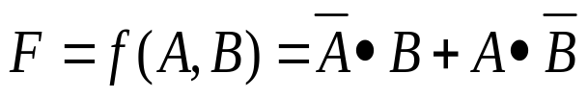
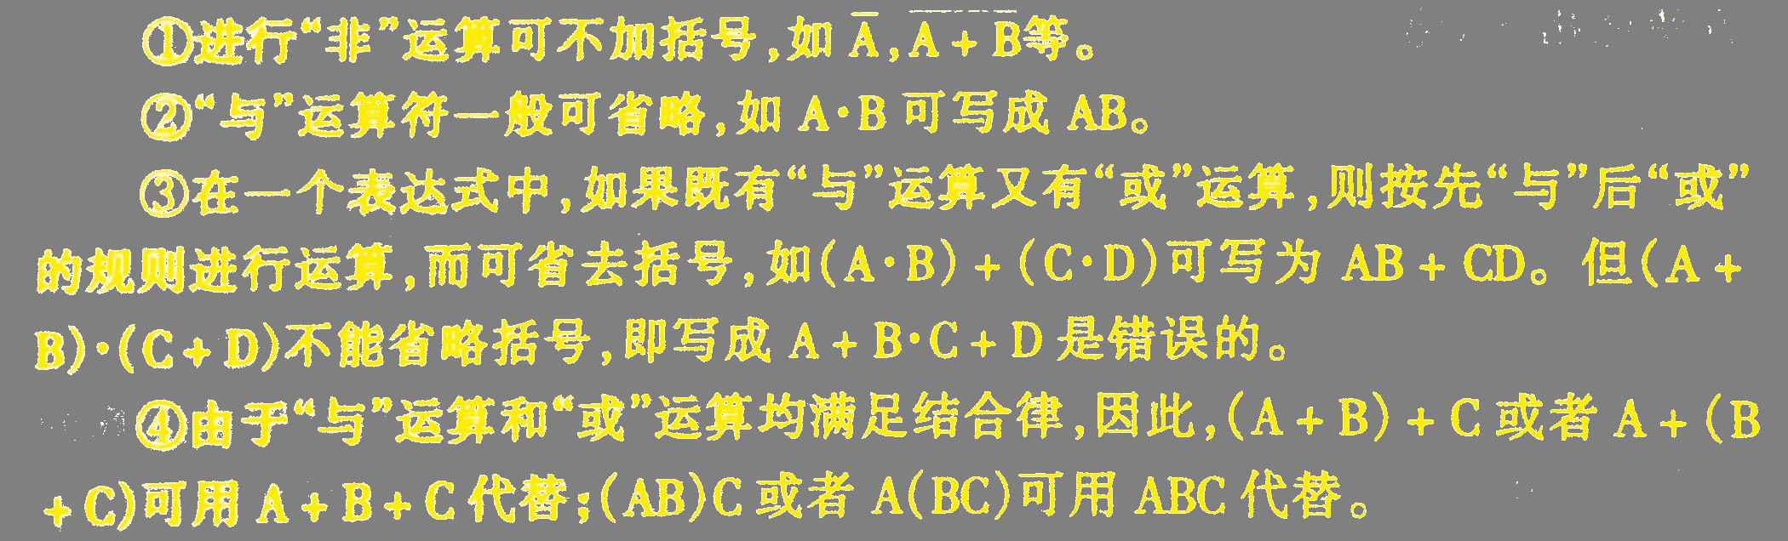
2.1.3 逻辑函数的表示法
逻辑表达式
由逻辑变量和“或”，“与”，“非”三种运算符构成的式子

Slide 28
真值表
将一个逻辑函数 f 对于其变量每种可能取值的结果用表的形式表示。
三个函数：与(AND)、或(OR)、非(NOT)的真值表
a b f(a, b) = a+b
0 0 0
0 1 1
1 0 1
1 1 1
a b f(a, b) = ab
0 0 0
0 1 0
1 0 0
1 1 1
a f(a) =
0 1
1 0
OR
AND
NOT

Slide 29
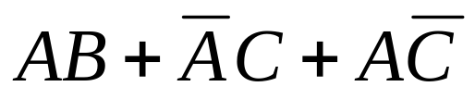
真值表（续）
f (A, B, C) =
ABC f (A, B, C )
0 0 0 0
0 0 1 1
0 1 0 0
0 1 1 1
1 0 0 1
1 0 1 0
1 1 0 1
1 1 1 1
A B C f (A, B, C )
F F F F
F F T T
F T F F
F T T T
T F F T
T F T F
T T F T
T T T T
0 F(假)
1 T(真)

Slide 30
2.2 逻辑代数的基本定理和规则
T1 定理1
  0+0=0 1+0=1
  0+1=1 1+1=1
  0·0=0 1·0=0
  0·1=0 1·1=1
T2 定理2（幂等性）
  A + A = A
  A • A = A

Slide 31


0和1元素的性质
0和1元素的性质
OR AND Complement
a + 0 = a a • 0 = 0 = 1
a + 1 = 1 a • 1 = a = 0
二进制加法运算
0 + 0 = 0
0 + 1 = 1
1 + 0 = 1
1 + 1 = 10
二进制乘法运算
0 × 0 = 0
0 × 1 = 0
1 × 0 = 0
1 × 1 = 1
逻辑代数或运算
0 + 0 = 0
0 + 1 = 1
1 + 0 = 1
1 + 1 = 1
逻辑代数与运算
0 • 0 = 0
0 • 1 = 0
1 • 0 = 0
1 • 1 = 1

Slide 32
2.2 逻辑代数的基本定理和规则
T3 定理3（吸收率）
  (1) A + AB = A
  (2) A(A + B) = A
吸收率的用途：去掉布尔表达式中额外的元素。
证明：(2)
A(A + B) = (A + 0)(A + B)
= A + 0 • B
= A + B • 0
= A + 0
= A

Slide 33

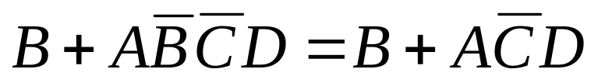
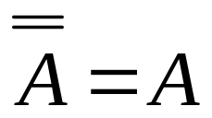
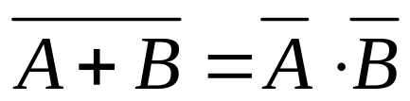
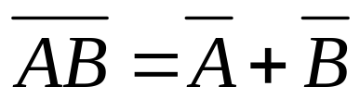
2.2 逻辑代数的基本定理和规则
T4 定理4
  (1) A + B = A+ B
  (2) A • ( + B) = AB
例：
T5 定理5 （自反率）
  (1)
T6 定理6（求反率）
  (1)
  (2)

Slide 34

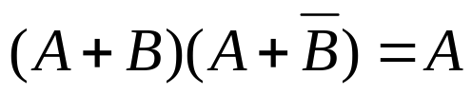



2.2 逻辑代数的基本定理和规则
T7 定理7
  (1)
  (2)
T8 定理8
  （1）
  （2）
T9 摩根定理
  (1)
  (2)
摩根定理的使用：求布尔表达式的补

Slide 35
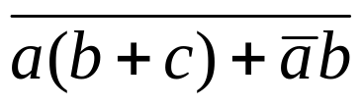
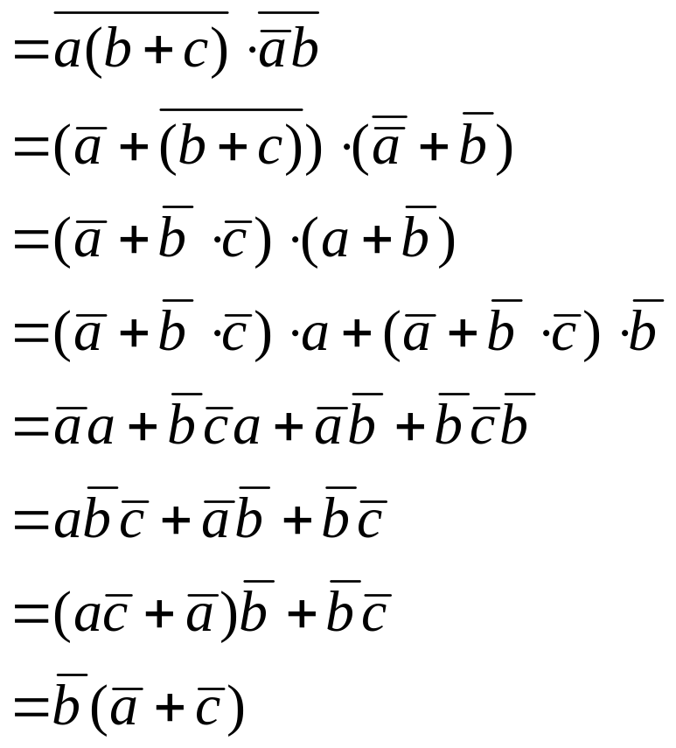
摩根定理举例
例：

Slide 36
2.2.2 重要规则
--- 代入规则
代入规则：任何一个含有A的逻辑等式，如果将所有出现A的位置都代之同一个逻辑函数F，则等式仍然成立。
例： A(B+C)=AB+AC, 若C用C+D代替，则该逻辑等式仍然成立，即：
  A(B+(C+D))=AB+A(C+D)
意义：利用代入规则可以将逻辑代数公理、定理中的变量用任意的函数代替，从而推导出更多的等式。

Slide 37

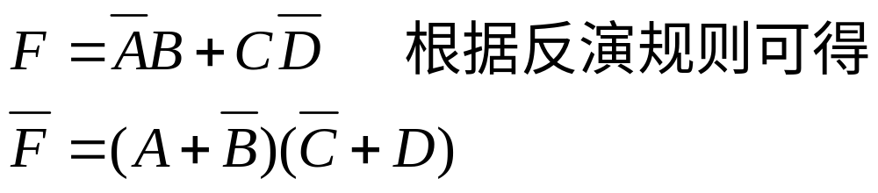
2.2.2 重要规则
--- 反演规则
反演规则：如果将逻辑函数表达式F中的“•”变成“+”，“+”变成“•”，“0”变成“1”，“1”变成“0”，原变量变成反变量，反变量变成原变量，并保持原函数的运算顺序不变，则所得到的新函数为原函数F的反函 。
例：

Slide 38
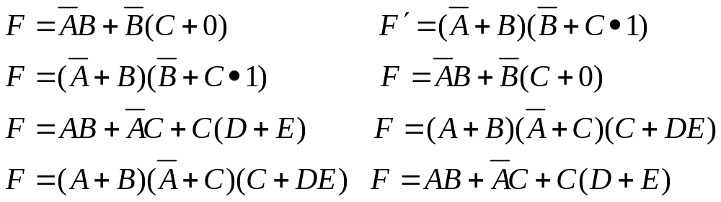
2.2.2 重要规则
--- 对偶规则
对偶式：将一个逻辑函数表达式F中所有的 • 和 + 互换，0和1互换，并保持原函数中的运算顺序不变，则所得到的新的逻辑表达式称为函数F的对偶式，并记作F׳ 。
例：

Slide 39


2.2.3 复合逻辑
---1. 与非逻辑及或非逻辑
（1）与非逻辑：由与、非两种逻辑复合形成的，可用逻辑函数表示为：
（2）或非逻辑：由或、非两种逻辑复合而成的，可用逻辑函数表示为：

Slide 40
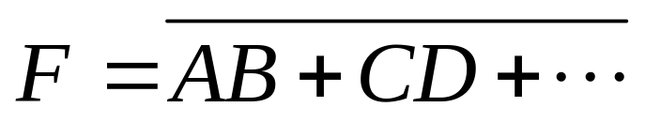
2.2.3 复合逻辑
---2. 与或非逻辑
与或非逻辑：由与、或、非三种逻辑复合形成的，可用逻辑函数表示为：

Slide 41
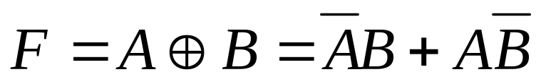
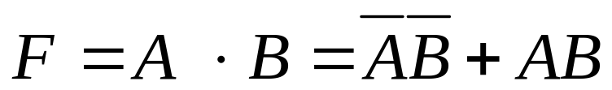
2.2.3 复合逻辑
---3. 异或逻辑及同或逻辑
（1）异或逻辑：是一种两变量逻辑关系，当这两个变量逻辑值相异时，其逻辑函数值为真。可用逻辑函数表示为：
（2）同或逻辑：也是一种两变量逻辑关系，当这两变量逻辑值相同时，其逻辑函数值为真。可用逻辑函数表示为：

Slide 42
2.3 逻辑函数表达式的形式与变换

Slide 43
2.3.1 逻辑函数表达式的基本形式
一、“与-或”表达式
“与-或”表达式：是指由若干“与项”进行“或”运算构成的表达式。每个“与项”可以是单个变量的原变量或者反变量，也可以由多个原变量或者反变量相“与”组成。例如，AB、ABC 、C均为“与项”，将这3个“与项”相“或”便可构成一个3变量函数的“与－或”表达式:
F(A,B,C)=AB+ABC +C “与项”有时又被称为“积项”，相应地“与-或”表达式又称为“积之和”表达式。

Slide 44
2.3.1 逻辑函数表达式的基本形式
二、“或-与”表达式
“或-与”表达式：是指由若干“或项”进行“与”运算构成的表达式。每个“或项”可以是单个变量的原变量或者反变量，也可以由多个原变量或者反变量相“或”组成。例如，(A+B)、(B+C)、(A+B+C)、D均为“或项”，将这4个“或项”相“与”便可构成一个4变量函数的“或-与”表达式。即均为“或项”，将这4个“或项”相“与”便可构成一个4变量函数的“或-与”表达式:
F(A,B,C,D)=(A+B)(B+C)(A+B+C)D
“或项”有时又被称为“和项”，相应地“或-与”表达式又称为“和之积”表达式。

Slide 45
2.3.1 逻辑函数表达式的基本形式
通常,逻辑函数表达式可以被表示成任意的混合形式，例如:
F(A,B,C)=(AB+C)(A+BC)+B
该逻辑函数是“与-或”式？不是！是“或-与”式？也不是！但不论什么形式都可以变换成两种基本形式。

Slide 46

2.3.1 逻辑函数表达式的基本形式
积之和(Sum of product, SOP，“与-或”式)
和之积(Product of sum, POS，“或-与”式）
与项
或
之
积
和
或项
与
之
之
和
积

Slide 47
2.3.2 逻辑函数表达式的标准形式
逻辑函数的两种基本形式都不是唯一的。为了在逻辑问题的研究中使逻辑功能能和唯一的逻辑表达式对应，引入了逻辑函数表达式的标准形式。逻辑函数表达式的标准形式是建立在最小项和最大项概念的基础之上的。

Slide 48
2.3.2 逻辑函数表达式的标准形式
1．最小项的定义和性质
定义：如果一个具有n个变量的函数的“与项”包含全部n个变量，每个变量都以原变量或反变量形式出现一次，且仅出现一次，则该“与项”被称为最小项。有时又将最小项称为标准“与项”。

Slide 49

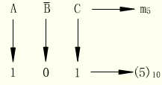
2.3.2 逻辑函数表达式的标准形式
最小项的数目：n个变量可以构成2n个最小项。
例如，3个变量A、B、C可以构成ABC、ABC、······、ABC共8个最小项。
简写：在变量个数和变量顺序确定之后，通常用mi表示最小项。下标i的取值规则是：按照变量顺序将最小项中的原变量用1表示，反变量用0表示，由此得到一个二进制数，与该二进制数对应的十进制数即下标i的值。
例如，3变量A、B、C构成的最小项A C可用m5表示。因为

Slide 50
最小项具有如下性质：
性质1: 任意一个最小项，其相应变量有且仅有一种取值使这个最小项的值为1。并且，最小项不同，使其值为1的变量取值不同。
显然，在由n个变量构成的任意“与项”中，最小项是使其值为1的变量取值组合数最少的一种“与项”，这也就是最小项名字的由来。
性质2: 相同变量构成的两个不同最小项相“与”为0。因为任何一种变量取值都不可能使两个不同最小项同时为1，故相“与”为0。即mi·mj=0

Slide 51

性质3: n个变量的全部最小项相“或”为1。通常借用数学中的累加符号“Σ”，将
2n-1
∑mi=1
i=0
性质4: n个变量构成的最小项有n个相邻最小项。
相邻最小项是指除一个变量互为相反外，其余部分均相同的最小项。例如 ，三变量最小项ABC和A C。

Slide 52


2.3.2 逻辑函数表达式的标准形式
最大项的定义和性质
定义：如果一个具有n个变量的函数的“或项”包含全部n个变量，每个变量都以原变量或反变量形式出现一次，且仅出现一次，则该“或项”被称为最大项。有时又将最大项称为标准“或项”。
数目：n个变量可以构成2n个最大项。例如，3个变量A、B、C可构成A+ +C 、A+ + 、······、A+B+C共8个最大项。

Slide 53

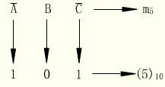
2.3.2 逻辑函数表达式的标准形式
简写：在变量个数和变量顺序确定之后，通常用Mi表示最大项。下标i的取值规则是：将最大项中的原变量用0表示，反变量用1表示，由此得到一个二进制数，与该二进制数对应的十进制数即下标i的值。例如，3变量A、B、C构成的最大项 可用M₅表示。
因为:

Slide 54
最大项具有如下性质：
性质1 任意一个最大项，其相应变量有且仅有一种取值使这个最大项的值为0。并且，最大项不同，使其值为0的变量取值不同。
由此可见，在n个变量构成的任意“或项”中，最大项是使其值为1的变量取值组合数最多的一种“或项”，因而将其称为最大项。
性质2 相同变量构成的两个不同最大项相“或”为1。因为任何一种变量取值都不可能使两个不同最大项同时为0，故相“或”为1。即
Mi+Mj=1

Slide 55
性质3 n个变量的全部最大项相“与”为0。通常借用数学中的累乘符号“Π”将其记为
2n-1
∏Mi=0
i=0
性质4 n变量构成的最大项有n个相邻最大项。相邻最大项是指除一个变量互为相反外，其余变量均相同的最大项。

Slide 56








2.3.2 逻辑函数表达式的标准形式
表2．5 给出了2变量最小项、最大项的真值表。真值表体现了最小项、最大项的有关性质。
表2．5 2变量最小项、最大项真值表
变 量 |  | 最小项 |  |  |  | 最大项
A | B
 |  | m₀ | m₁ | m₂ | m₃ | M₀ | M₁ | M₂ | M₃
0 | 0 | 1 | 0 | 0 | 0 | 0 | 1 | 1 | 1
0 | 1 | 0 | 1 | 0 | 0 | 1 | 0 | 1 | 1
1 | 0 | 0 | 0 | 1 | 0 | 1 | 1 | 0 | 1
1 | 1 | 0 | 0 | 0 | 1 | 1 | 1 | 1 | 0

Slide 57

2.3.2 逻辑函数表达式的标准形式
最小项和最大项的关系
在同一问题中下标相同的最小项和最大项互为反函数。或者说，相同变量构成的最小项mi和最大项Mi之间存在互补关系。即
mi=Mi 或者 mi=Mi
例如，由3变量A、B、C构成的最小项m3和最大项M3之间有

Slide 58
2.3.3 逻辑函数表达式的转换
代数转换法
用逻辑代数的公理、定理和规则进行逻辑变换，将函数表达式从一种形式转换到另一种形式。
真值表转换法

Slide 59
总结
逻辑代数
  5个公理
  9个定理
  用于逻辑函数的化简
逻辑函数(3种表示方法)
  直值表
  逻辑表达式（SOP, POS)
    最小项标准式和最大项标准式
  卡诺图

Slide 60
第二章 逻辑代数基础
----2.4 逻辑函数化简
章登义
计算机学院计算机工程系
Email: dyzhangwhu@163.com

Slide 61
课程回顾
逻辑代数
  5个公理
  9个定理
  3条规则
逻辑函数(3种表示方法) -
  直值表
  逻辑表达式（SOP, POS)
  卡诺图
逻辑函数表达式的转换
  代数转换法
  真值表转换法

Slide 62
2.3.3逻辑函数表达式的转换
将一个任意逻辑函数表达式转换成标准表达式有两种常用方法，一种是代数转换法，另一种是真值表转换法。

Slide 63
2.3.3逻辑函数表达式的转换
一、代数转换法
所谓代数转换法，就是利用逻辑代数的公理、定理和规则进行逻辑变换，将函数表达式从一种形式变换为另一种形式。
1.求一个函数的标准“与-或”表达式
第一步：将函数表达式变换成一般“与-或”表达式。
第二步：反复使用X=X(Y+Y)将表达式中所有非最小项的“与项”扩展成最小项。


Slide 64
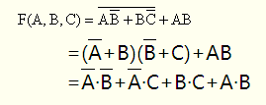
2.3.3逻辑函数表达式的转换
例如，将如下逻辑函数表达式转换成标准“与-或”表达式。

解 第一步：将函数表达式变换成“与-或”表达式。

Slide 65
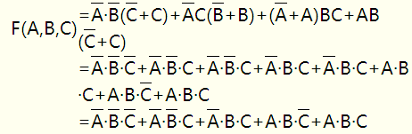

2.3.3逻辑函数表达式的转换
第二步：把所得“与-或”式中的“与项”扩展成最小项。
具体地说，若某“与项”缺少函数变量Y，则用(Y+Y)和这一项相与，并把它拆开成两项。即
该标准“与-或”式的简写形式为
当给出函数表达式已经是“与-或”表达式时，可直接进行第二步。

Slide 66
2.3.3逻辑函数表达式的转换
2.求一个函数标准“或-与”表达式
第一步：将函数表达式转换成一般“或-与”表达式。
第二步：反复利用定理A=(A+B)(A+B)把表达式中所有非最大项的“或项”扩展成最大项。

Slide 67

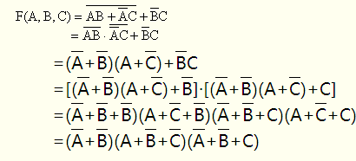
2.3.3逻辑函数表达式的转换
2.求一个函数标准“或-与”表达式
例如， 将如下逻辑函数表达式变换成标准“或-与”表达式。
 解:
第一步：将函数表达式变换成“或-与”表达式。即

Slide 68
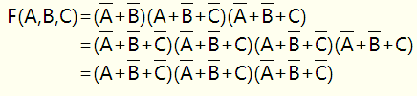

2.3.3逻辑函数表达式的转换
2.求一个函数标准“或-与”表达式
第二步：将所得“或-与”表达中的非最大项扩展成最大项。
该标准“或-与”表达式的简写形式为
当给出函数已经是“或-与”表达式时，可直接进行第二步。
 

Slide 69
2.3.3逻辑函数表达式的转换
二.真值表转换法
一个逻辑函数的真值表与它的最小项表达式具有一一对应的关系。假定在函数F的真值表中有k组变量取值使F的值为1，其他变量取值下F的值为0，那么，函数F的最小项表达式由这k组变量取值对应的k个最小项相或组成。因此，可以通过函数的真值表写出最小项表达式。
 

Slide 70
2.3.3逻辑函数表达式的转换
二.真值表转换法
1.求函数的标准“与-或”式
具体：真值表上使函数值为1的变量取值组合对应的最小项相“或”即可构成一个函数的标准“与-或”式。
例如， 将函数表达式 F(A,B,C)=AB+BC 变换成最小项表达式。
解: 首先，列出F的真值表如表2.6所示，然后，根据真值表直接写出F的最小项表达式
F(A,B,C)=∑m(2,4,5,6)
 

Slide 71
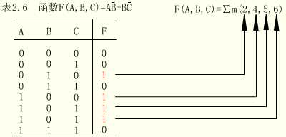
2.3.3逻辑函数表达式的转换
二.真值表转换法
1.求函数的标准“与-或”式
解: 首先，列出F的真值表如表2.6所示，然后，根据真值表直接写出F的最小项表达式
F(A,B,C)=∑m(2,4,5,6)
 

Slide 72
2.3.3逻辑函数表达式的转换
二.真值表转换法
2.求函数的标准“或-与”式
一个逻辑函数的真值表与它的最大项表达式之间同样具有一一对应的关系。假定在函数F的真值表中有k组变量取值使F的值为0，其他变量取值下F的值为1，那么，函数F的最大项表达式由这k组变量取值对应的k个最大项“相与”组成。因此，可以根据真值表直接写出函数最大项表达式。
具体：真值表上使函数值为0的变量取值组合对应的最大项相“与”即可构成一个函数的标准“或-与”式。
 

Slide 73
2.3.3逻辑函数表达式的转换
二.真值表转换法
2.求函数的标准“或-与”式
例如， 将函数表达式F(A,B,C)=A·C+A·B·C表示成最大项表达式的形式。
解：首先，列出F的真值表如表2.7所示。然后，根据真值表直接写出F的最大项表达式
F(A,B,C)=∏M(0,2,5,6,7)

Slide 74
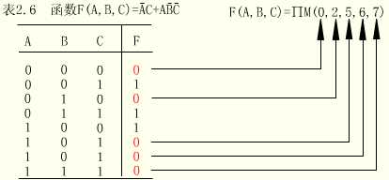
2.3.3逻辑函数表达式的转换
二.真值表转换法
2.求函数的标准“或-与”式
由于函数的真值表与函数的两种标准表达式之间存在一一对应的关系，而任何个逻辑函数的真值表是唯一的，所以，任何一个逻辑函数的两种标准形式是唯一的。这给我们分析和研究逻辑函数带来了很大的方便。

Slide 75
2.4 逻辑函数的化简
---- 基本内容
实现某一逻辑功能的逻辑电路的复杂性与描述该功能的逻辑表达式的复杂性直接相关。一般说，逻辑函数表达式越简单，设计出来的相应逻辑电路也就越简单。然而，从逻辑问题概括出来的逻辑函数通常都不是最的。
为了降低系统成本、减小复杂度、提高可靠性，必须对逻辑函数进行化简。
在各种各样的逻辑表达式中，“与-或”表达式和“或-与”表达式是最基本的形式，通过这两种基本形式可以很方便地将逻辑表达式转换成任何其他所要求的形式。因此，将从这两种基本形式出发讨论函数化简问题，并将重点放在“与-或”表达式的化简上。

Slide 76
2.4 逻辑函数的化简
---- 基本内容
化简的目的：
降低系统成本、减少复杂度、提高可靠性
化简常用的方法：
  代数化简法
  卡诺图化简法
  列表化简法

Slide 77
2.4.1 逻辑函数的化简
---- 代数化简法
代数化简法
就是运用逻辑代数的公理、定理和规则对逻辑函数进行化简的方法。这种方法主要取决于对逻辑代数中公理、定理和规则的熟练程度。
最简“与-或”表达式应满足两个条件
  表达式中的与项个数最少；
  在满足上述条件的前提下，每个与项中的个数最少
“与-或”表达式化简的常用方法
  并项法
  吸收法
  消去法
  配项法

Slide 78



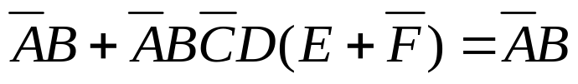

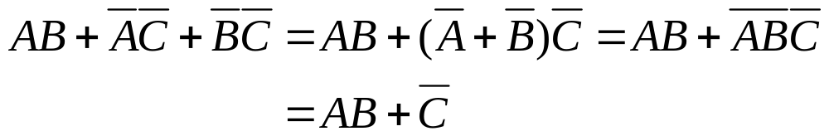
代数化简法
----“与-或”表达式的化简
并项法
利用定理7中的 ，将两个“与”项合并成一个“与”项，合并后消去一个变量。
例如：
吸收法
利用定理3中的 ，消去多余的项。
例如：
消去法
利用定理4中的 ，消去多余变量。
例如：

Slide 79

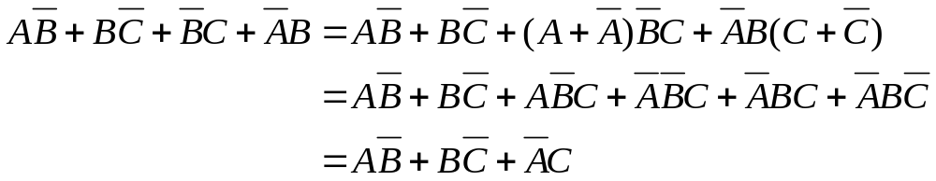
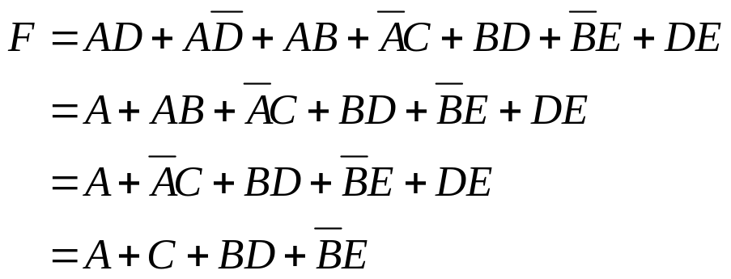
代数化简法
----“与-或”表达式的化简
配项法
利用公理4和公理5中的 ,先从函数式中适当选择某些与项并配上所缺的一个合适变量，然后在利用并项、吸收和消去等方法进行化简。
例如：
例2.5 化简

Slide 80
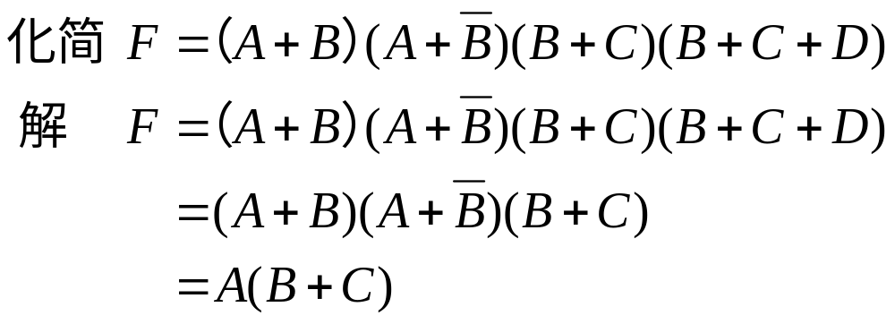
代数化简法
----“或-与”表达式的化简
最简“或-与”表达式应满足的条件
  表达式中的“或”项个数最少
  在满足上述条件的前提下，每个或项的变量个数最少。
例2.8

Slide 81
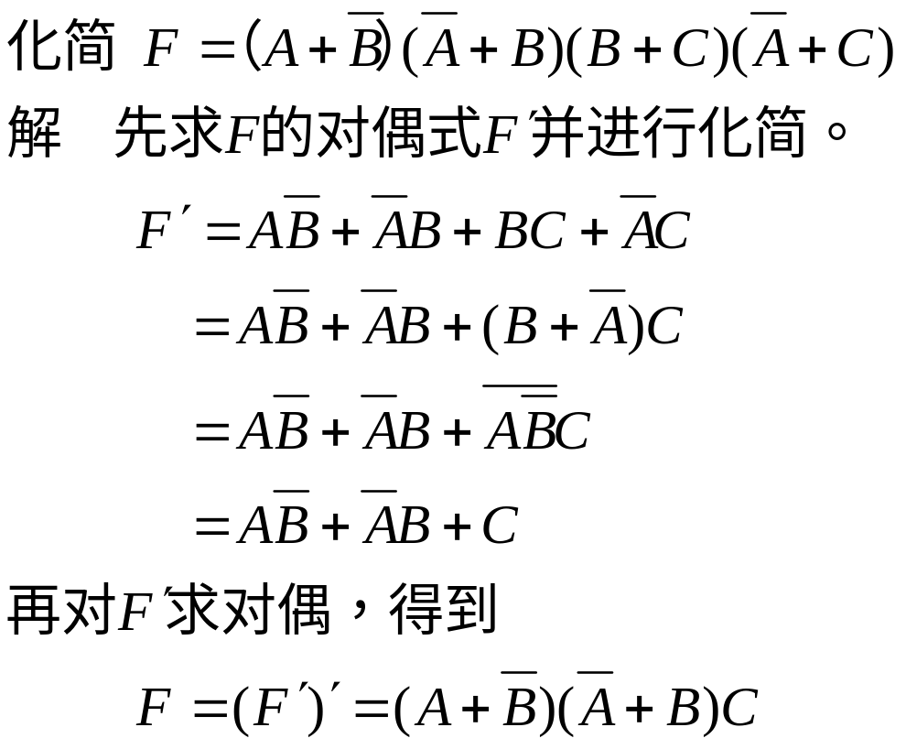
代数化简法
----“或-与”表达式的化简
例2.9 :

Slide 82
2.4.2 逻辑函数的化简
---- 卡诺图化简法
(1) 卡诺图(K-maps)是表示逻辑函数的最常用的表示形式（平面卡诺图最大可表示6个变量的逻辑函数）。
(2) 卡诺图是寻找最简“与-或”式和最简“或-与”式的最基本的启发式方法形式。
(3) n个变量的卡诺图有2^{n}个单元，每个单元对应真值表中的一行。
(4) 卡诺图的每一个单元用相应真值表的行号标记。
(5) 卡诺图的单元采用以下的排列方式：相邻单元的真值表输入只有一位不同（距离为1，逻辑相邻）
(6) 逻辑函数映射：将每一个单元对应的函数值(0, 1, d )映射到该单元内。
(7) 卡诺图是真值表的二维形式。

Slide 83
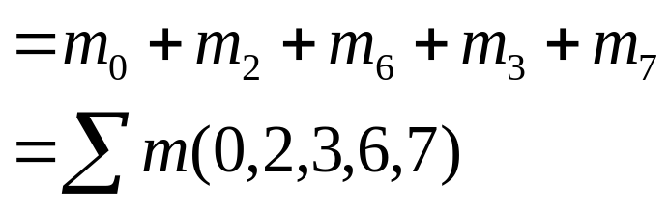
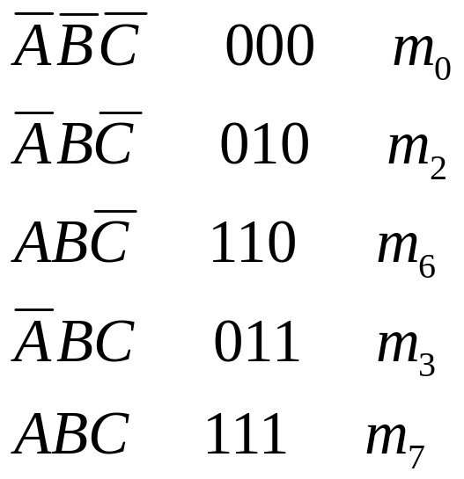
回忆：最小项列表表示
最小项
编码
编号
在开关函数的最小项表形式中，编码是十分重要的。
变量的顺序

Slide 84
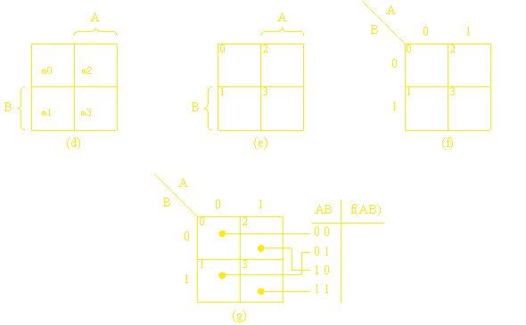
2和3个变量的卡诺图

Slide 85
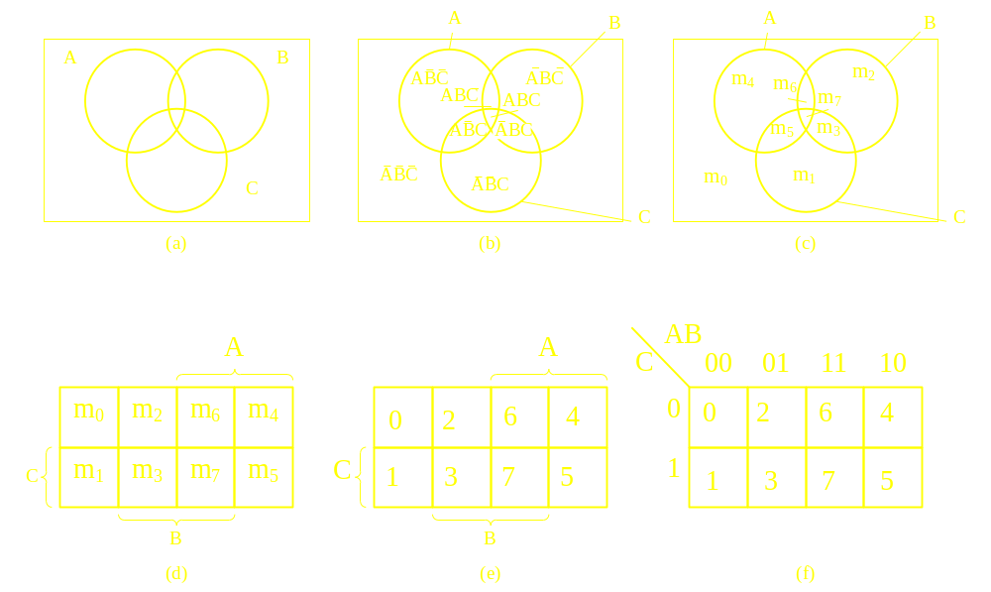
2和3个变量的卡诺图

Slide 86
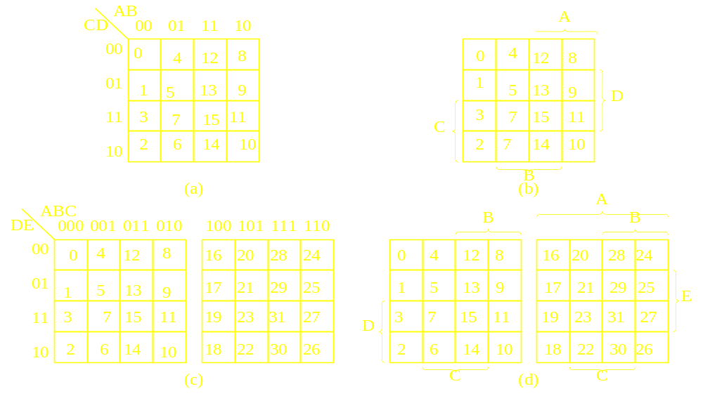
4和5个变量的卡诺图

Slide 87
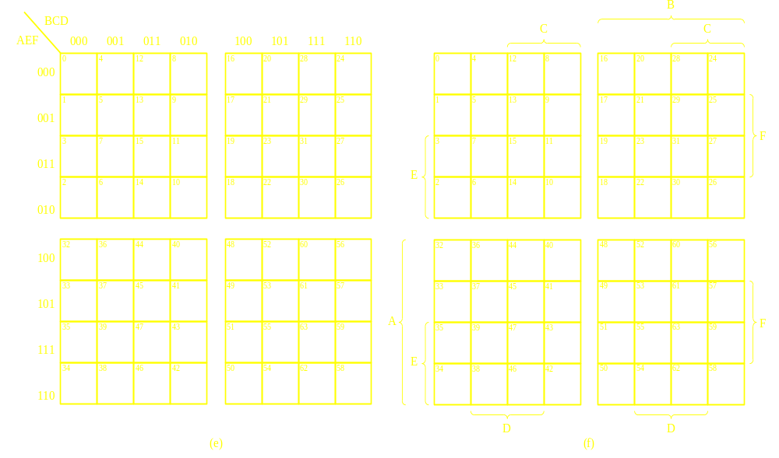
6个变量的卡诺图

Slide 88
函数的标准式到卡诺图的映射
设 f 是n个变量的逻辑函数，n ≤ 6.
假设卡诺图的单元编码为0 到 2^{n}-1 ，每个数字对应 f 真值表的一行。
如果m_{i} 是 f 的最小项, 将1放在卡诺图的单元 i 。
Example -- f(A,B,C) = ∑m (0,3,5)
如果M_{i} 是f 的最大项, 将0放在单元i 中。
Example -- f(A,B,C) = ∏M (1,2,4,6,7)
如果d_{i} 是f 的无关项, 将d 放在单元 i.

Slide 89
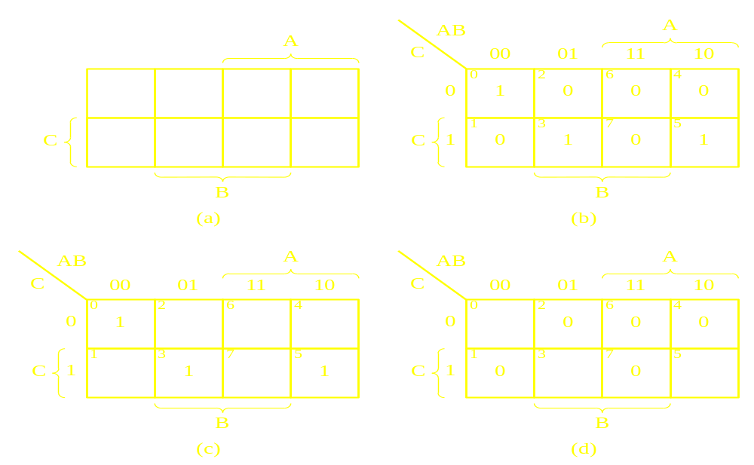
卡诺图的画法
f(A,B,C) = ∑m(0,3,5) = ∏M(1,2,4,6,7)

Slide 90
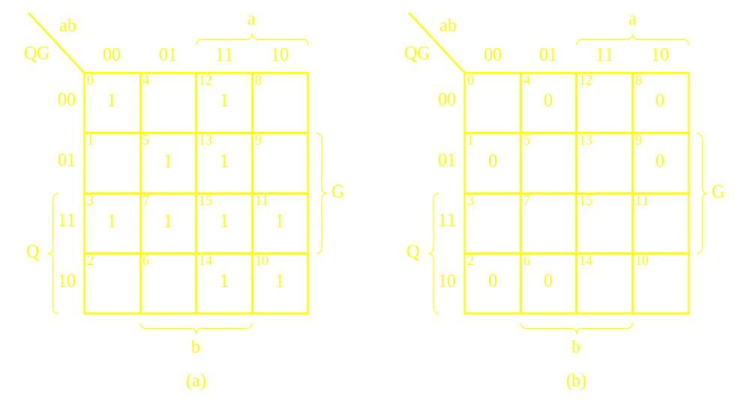
卡诺图的画法——例子
(a) 最小项形式 (b)最大项形式
f(a,b,Q,G) = ∑m(0,3,5,7,10,11,12,13,14,15) = ∏M(1,2,4,6,8,9)

Slide 91
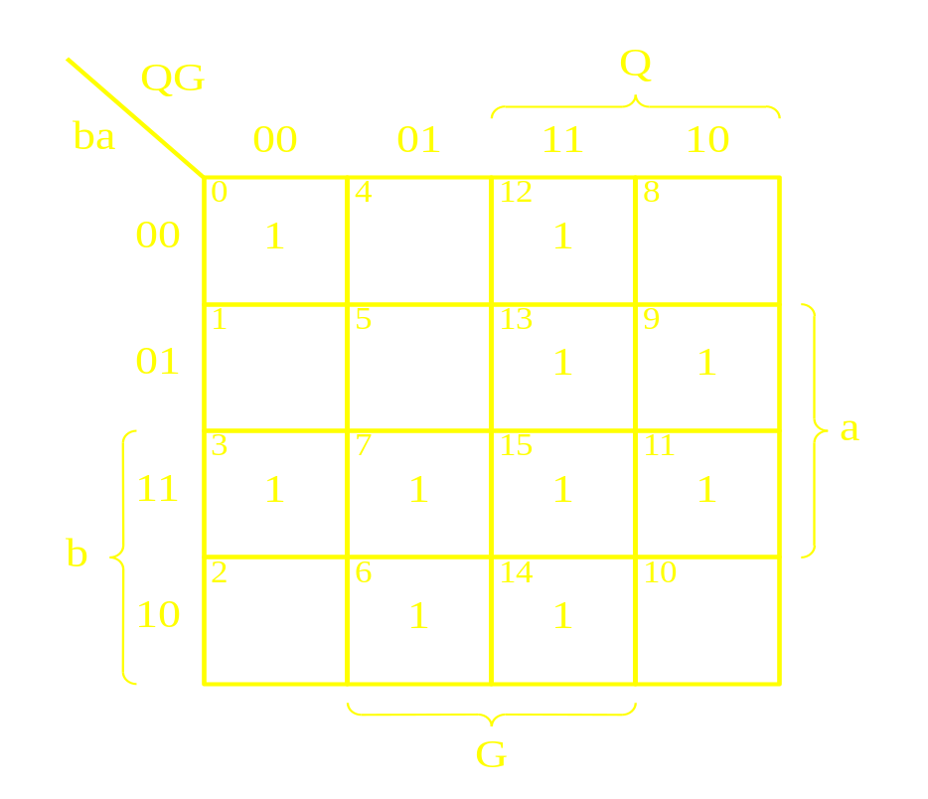
输入变量重新排列的卡诺图
f(Q,G,b,a) = ∑m(0,12,6,14,9,13,3,7,11,15) = ∑m(0,3,6,7,9,11,12,13,14,15)

Slide 92
卡诺图上最小项的合并规律
卡诺图中的单元如果是物理相邻的也既是逻辑相邻的。另外，在卡诺图边缘的单元和另一边缘的单元也是逻辑相邻的。
如果两个相邻的单元同时包含逻辑1，两个单元可以被合并为消除单元标号中在一个单元中是1在另一个单元中是0的变量。
这种代数操作等同于： a P + a′ P =P 其中P是一个不包含 a 或 a′ 乘积项。
例： f(A,B,C,D) = ∑m (1,2,4,6,9)

Slide 93
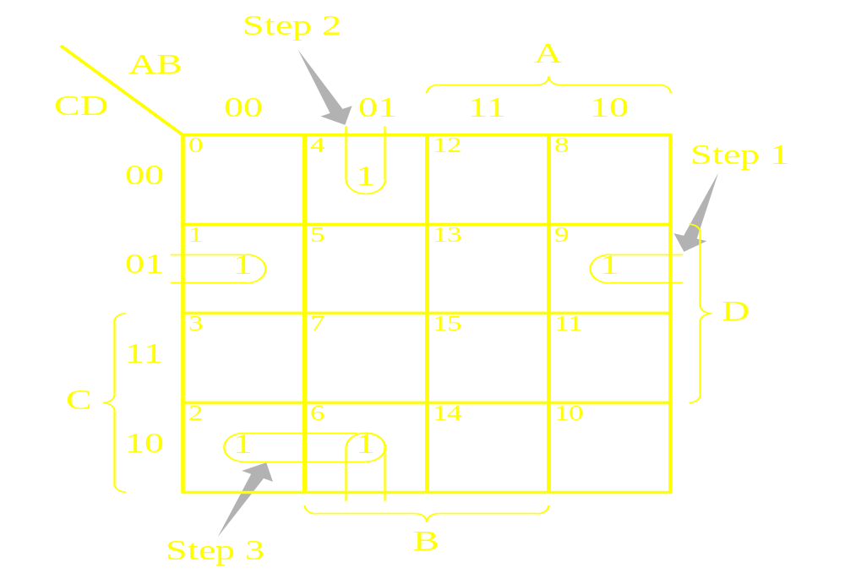
卡诺图上最小项的合并规律
f (A,B,C,D) = ∑m(1,2,4,6,9)

Slide 94
卡诺图上最小项的合并规律
f (A,B,C,D) = ∑m(3,6,7,9,11,12,13,14,15)
AB
A
CD
00
01
11
10
0
4
12
8
00
1
1
5
13
9
01
1
1
3
7
15
11
D
11
1
1
1
1
C
2
6
14
10
10
1
1
B

Slide 95
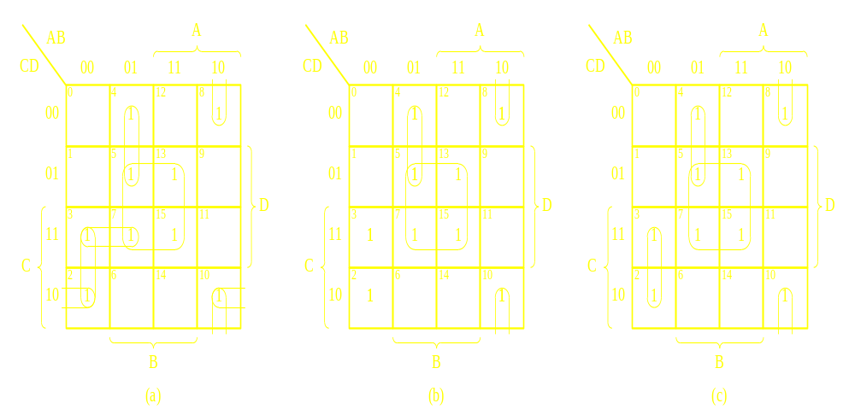
卡诺图上最小项的合并规律
f(A,B,C,D) = ∑m(2,3,4,5,7,8,10,13,15)

Slide 96


卡诺图上最小项的合并规律
n个变量卡诺图中最小项的合并规律如下：
  卡诺圈中小方格的个数必须为 个，m为小于等于n的整数。
  卡诺圈中的 个小方格有一定的排列规律，具体地说，它们含有m个不同变量，（n-m)个相同变量。
  卡诺圈中的 个小方格对应的最小项可用（n-m)个变量的“与”表示，该“与”项由这些最小项中的相同变量构成。
  当m=n时，卡诺圈包围了整个卡诺图，可用1表示，即n个变量的全部最小项之和为1。

Slide 97
4. 卡诺图化简逻辑函数步骤
----蕴涵项的概念
蕴涵项( implicant) ：在函数的与-或表达式中，每个“与”项被称为该函数的蕴涵项。
质蕴涵项 (prime implicant)：若函数的一个蕴涵项不是该函数中其他蕴涵项的子集，则此蕴涵项被称为质蕴涵项。
必要蕴涵项(essential prime implicant)：若函数的一个质蕴涵项包含有不被函数的其他任何质蕴涵项所包含的最小项，则此质蕴涵项被称为必要质蕴涵项。
一组蕴涵项被称为函数的一个覆盖(Cover)，如果函数的每个最小项至少被该组内的蕴涵项覆盖。
最小覆盖是一个包含最少的质蕴涵项和最少的符号的覆盖。

Slide 98
卡诺图化简的一般步骤
1. 作出函数的卡诺图。
2. 在卡诺图中圈出全部的质蕴涵项
3. 从全部质蕴涵项中找出必要质蕴涵项
4. 若函数的所有必要质蕴涵项尚不能覆盖卡诺图上的所有1方格，则从剩余质蕴涵项中找出最简的所需质蕴涵项，是它和必要质蕴涵项一起构成函数的最小覆盖。

Slide 99
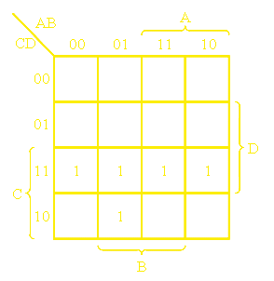
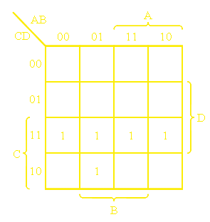
例 2.10 用卡诺图化简
f(A,B,C,D) = ∑m(0,3,5,6,7,10,11,13,15)
1
1
1
1

Slide 100
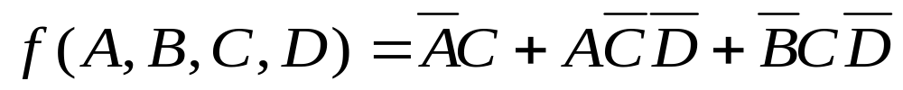
例 2.11 用卡诺图化简
f(A,B,C,D) = ∑m(2,3,6,7,8,10,12)
AB
A
AB
A
AB
A
CD
00
01
11
10
CD
00
01
11
10
CD
00
01
11
10
00
1
1
00
1
1
00
1
1
01
01
01
D
D
D
11
1
1
11
1
1
11
1
1
C
C
C
10
1
1
1
10
1
1
1
10
1
1
1
B
B
B

Slide 101
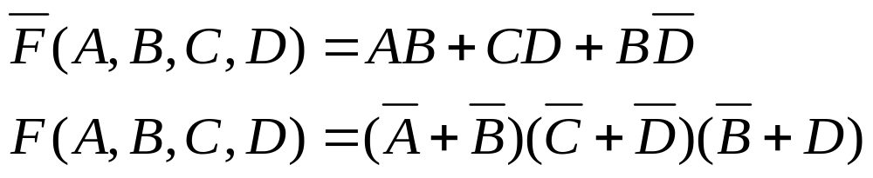
例 2.12
F(A,B,C,D) =∏M (3,4,6,7,11,12,13,14,15)
AB
A
CD
00
01
11
10
00
1
0
0
1
01
1
1
0
1
D
11
0
0
0
0
C
10
1
0
0
1
B

Slide 102
无关项的概念和化简
无关项的概念：
在真值表中，对于某些变量取值的情况下，函数的值可以是任意的，或者这些函数的值根本不会出现，那么这些变量取值所对应的最小项称为无关项。
无关项的意义在于：它既可以是1，也可以是0

Slide 103
无关项的概念和化简
例：设计一个逻辑电路，能够判断1位十进制数是奇数还是偶数，当十进制数为奇数时，电路的输出为1，否则为0

Slide 104
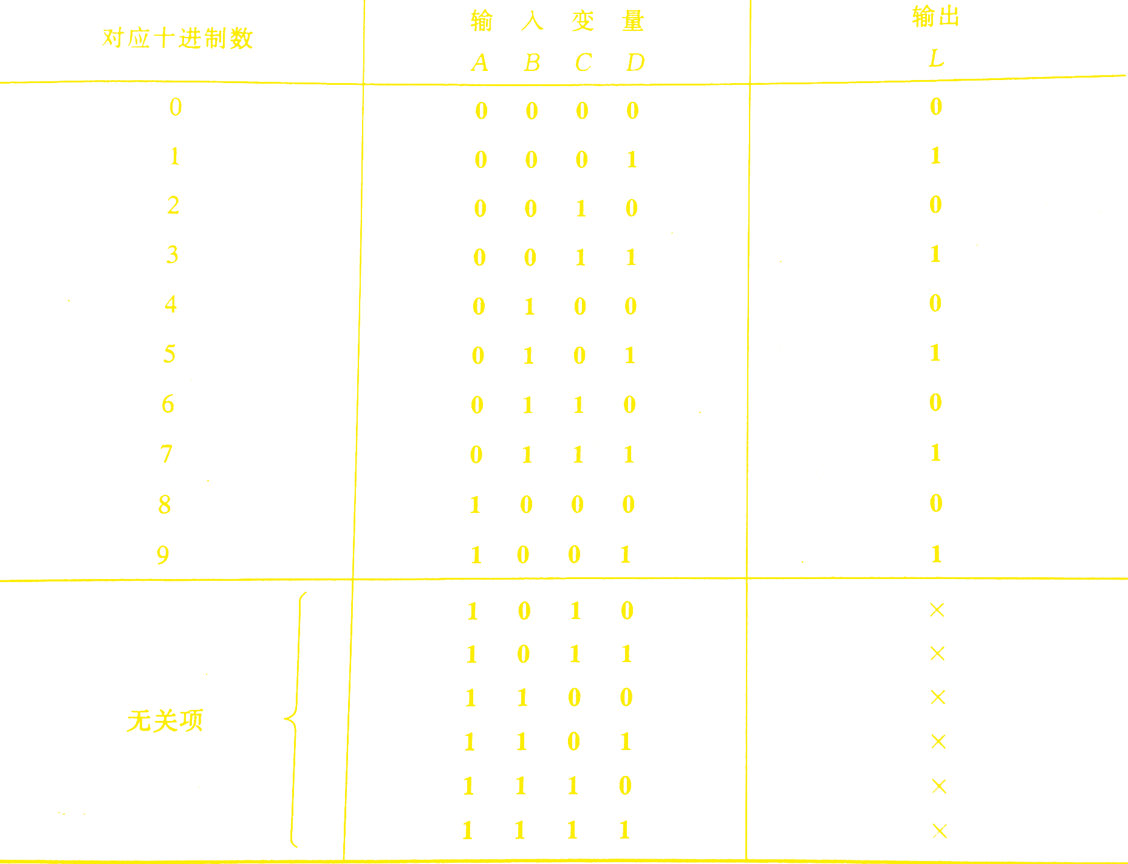
无关项的概念和化简

Slide 105
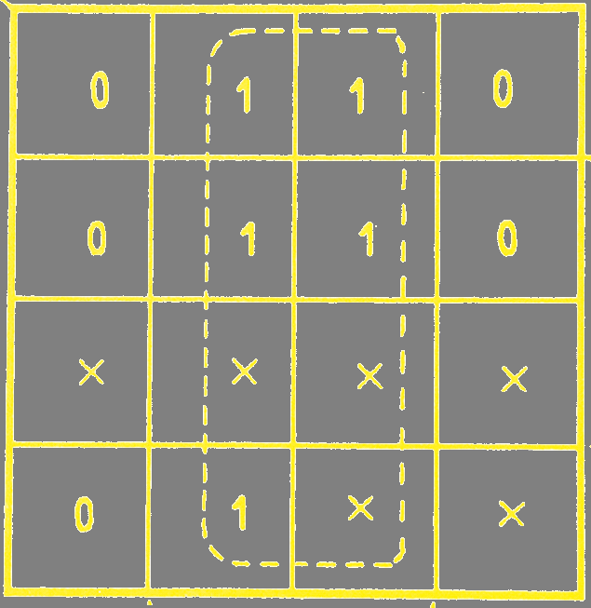
无关项的概念和化简
CD
00
01
11
10
AB
00
01
11
10

Slide 106
电路化简和函数最小化
组合电路的分析与综合
应用问题
文字规范说明
开关函数
真值表
时序图
其它
最小项范式
最大项范式
卡诺图
功能描述
化简
MSOP
MPOS
最小覆盖
AND-OR
OR-AND
开关电路
AND-OR-INV
其它
综合
NAND
NOR

Slide 107
总结
应用问题
文字规范说明
开关函数
真值表
时序图
其它
卡诺图，Q-M
功能描述
最小项范式
最大项范式
MSOP
MPOS
最小覆盖
人工，Petrick
化简
AND-OR
OR-AND
开关电路
AND-OR-INV
其它
综合
NAND
NOR

